Slide 1
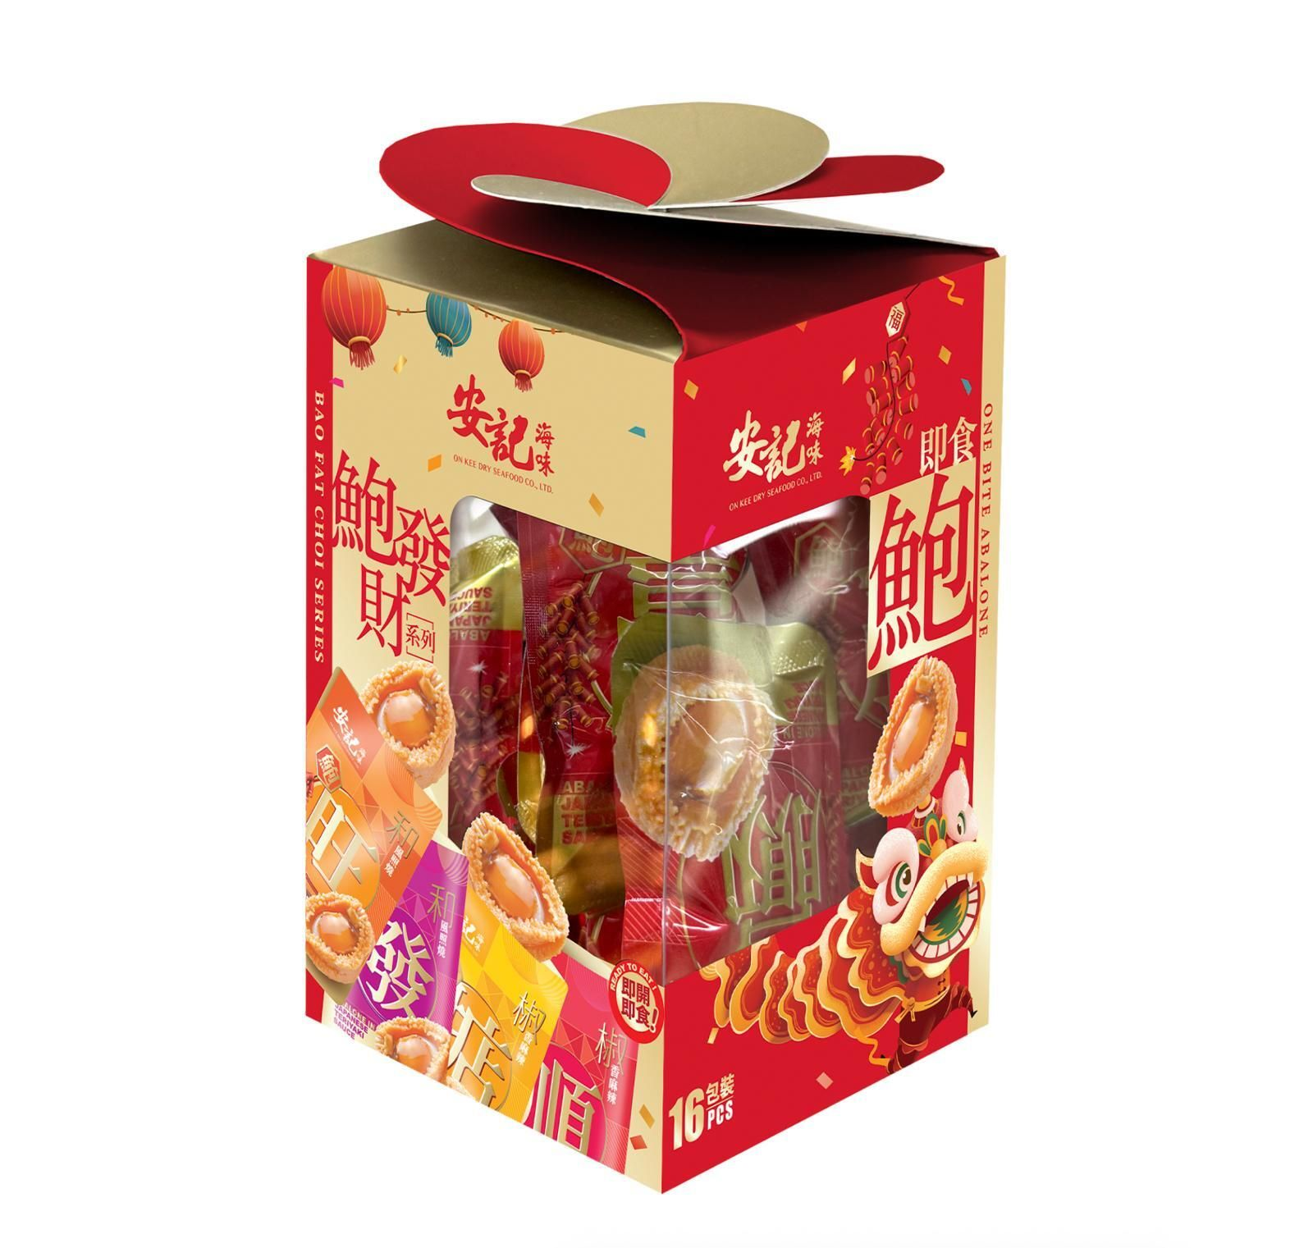
新品 Newsfeed 介紹
Week of 24/8
🔥 高熱度
2
鮑發財 - 小食鮑魚零食禮盒(16粒)
安記海味（H6183001）
H6183001_S_4908
🔗 按 SKU 開啟 HKTVmall 產品頁
售價（估）
7月 GMV
7月銷量
$108.73
$19,461.95
179 件
💡 建議 Newsfeed 角度
• 鮑魚都可以做零食？安記 2026 全新 TVC 熱播中，順勢推 Newsfeed 新品
• 「全港銷量 No.1 鮑魚品牌」出新 format — 送禮自用兩相宜
• 16 粒裝禮盒 $108.73，節日送禮 + 零食場景通吃
📦 HKTVmall 產品圖（參考）
📢 安記 2026 全新電視廣告 1 日前上架；拼多多零食開箱/試伏 5 日前 21K；賀年廣告 7 個月前 147K
📺 https://www.youtube.com/watch?v=2rI2VfmCVsg
Newsfeed Hot Items Dashboard ｜ fificheck.github.io/newsfeed-hot-items-dashboard ｜ 週一自動更新

